Slide 1
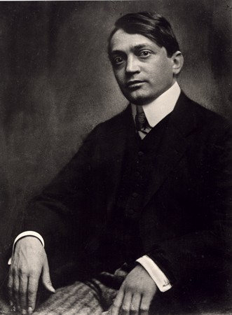
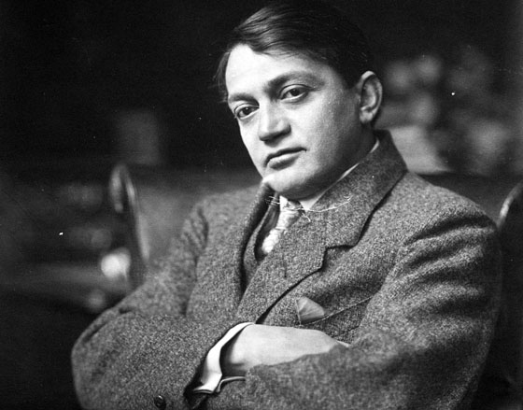
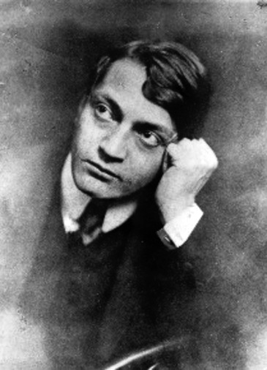
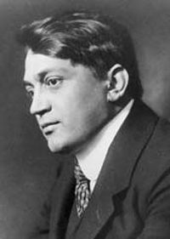
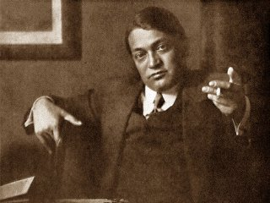
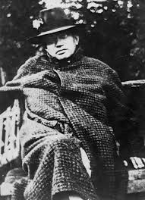
Ady Endre (1877. nov. 22., Érmindszent – 1919. jan. 27., Budapest)

Slide 2
Élete
szülei Ady Lőrinc és Pásztor Mária
tanulmányok:
Érmindszent (5 elemi)
Nagykároly (piarista gimnázium első 4 osztálya)
Zilah (református kollégium)
Debrecen és Pest (jog)
jogásznak tanul, de végül újságíró lesz:
debreceni lapok
Nagyváradi Napló
Budapesti Napló
Nyugat főmunkatársa → országos ismertség
anyagi gondok, éjszakai élet

Slide 3
szerelmek:
Nagyváradon ismeri meg Diósy Ödönné Brüll Adélt, akit verseiben Lédának nevez → utazások Párizsba → (1912) végleg szakítanak
a 20 éves Boncza Berta (Csinszka) iránti szerelem → (1915) összeházasodnak → Csucsán, majd Pesten élnek
első világháború elleni tiltakozás
halálának oka: szifilisz + tüdőgyulladás

Slide 4
Költészete
előzmény: 19. sz. végi líra → az új törekvések Adynál teljesednek ki → a modern magyar líra kezdete
Kötetek:
(1899) Versek
(1903) Még egyszer
(1906) Új versek
(1907) Vér és arany
(1908) Az Illés szekerén
(1909) Szeretném, ha szeretnének
(1910) A Minden-Titkok versei
(1912) A menekülő Élet
(1913) A Magunk szerelme
(1914) Ki látott engem?
(1918) A halottak élén
(1923) Az utolsó hajók

Slide 5
kötet- és cikluskompozíció:
tudatos, gondos szerkesztés (Baudelaire a minta)
nyitóversek
ciklusok: tematikus egységek, külön címmel
a kötet- és cikluscímek azonosak egy-egy vers címével
többnyire háromszavas verscímek
szimmetriára törekvés
új versdallam, ritmika:
gyakran szabálytalan sorfajták
ütemhangsúlyos + időmértékes verselés keveredése → kevert ritmus („ötvözött vers”, „Ady-szimultán”)
Reinitz Béla: Ady-versek megzenésítése

Slide 6
Költői témák:
magyarság-versek
szerelmi költészet
Léda-versek
Csinszka-versek
létharc- és halál-versek
istenes versek
világháborús versek

Slide 7
1) Ars poetica és lírai önszemlélet
önmítosz: költői küldetéstudat
közéleti szerep: foglalkoztatja a magyarság európai helyzete
publicisztikai ihletű
hangja: dacos, ingerült, fájdalmas

Slide 8
Góg és Magóg fia vagyok én… (1905)
Góg és Magóg: Anonymus szerint a magyarok ősei; a Bibliában pogányok
bezárt, elátkozott nép → küldetéstudat: bezártság feltörése
ellentétek: hiábavaló, reménytelennek látszó küldetés ↔ mégis cselekedni akar; én ↔ ti
magyar történelmi szimbólumok, tulajdonnevek: Vazul, Pusztaszer, Verecke, Dévény
ismétlés: mégis (3x a 4. versszakban), új (6x)
halmozás: sírva, kínban, mit se várva
a nemzeti múlt vállalása + jövőbeli fejlődés reménye (az ősmagyar ének és az új idők dalai)
ars poetica, programvers: „mégis-morál” (küzdésvágy és reménytelenségérzet kettőssége)

Slide 9
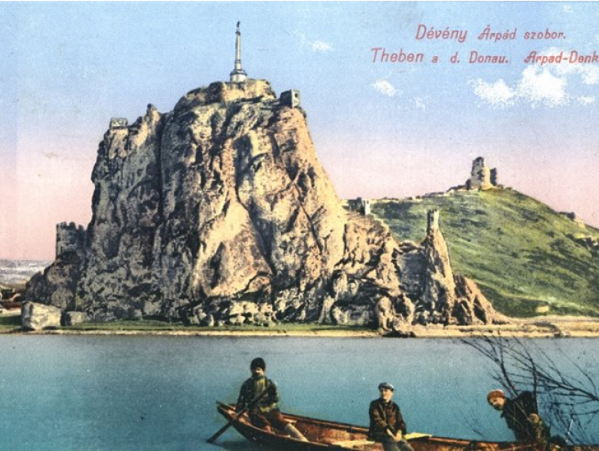
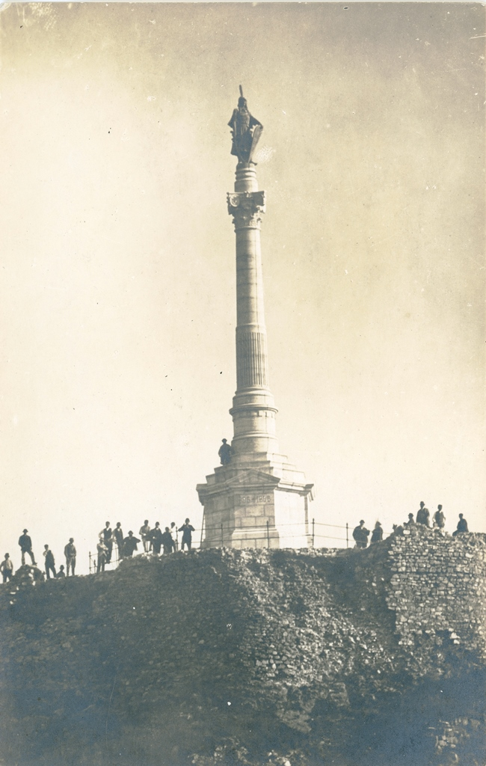
A dévényi millenniumi emlékmű az Árpád-szoborral

Slide 10
A magyar Messiások (1907)
a magyar Messiások tragédiája: hiábavaló áldozat, bukásra ítélt küzdelem
ismétlések → változatlanság, monotónia
túlzás: ezerszer (2x)
ellentétek: tevés ↔ semmi
többes szám → általánosítás (a költő és elődei közös sorsa)
mégis-morál, tragikum és fenség

Slide 11
Az Úr Illésként elviszi mind… (1908)
az Illés szekerén c. kötet nyitóverse, előhangja
Illés prófétát élete végén tüzes szekér ragadja az égbe
a művész meg nem értettsége, magánya, hányódása; kiválasztott, de tragikus sorsa
ellentétek: sújtja ↔ szereti, gonosz szépség, szívük izzik ↔ agyuk jégcsapos, ég ↔ föld

Slide 12
Sem utódja, sem boldog őse… (1909)
a Szeretném, ha szeretnének c. kötet bevezető verse
(1-2. vsz.) önjellemzés – kijelentő mód
(1. vsz.) „negatív” jellemzés: mi nem vagyok?
(2. vsz.) „pozitív” jellemzés: mi vagyok?
(3-4. vsz.) vágyak megfogalmazása – feltételes mód
kötőszó, indulatszó szerepe
ismétlések („látva lássanak”, „szeretnének”, „lennék valakié”)
(4. vsz.) lét- és költészetmagyarázat: szeretetvágy
ellentétek:
függetlenség, elkülönülés (1) ↔ valakihez tartozás (4)
titokzatosság (2) ↔ önmaga megmutatása, önfeltárulkozás (3)
díszítetlen, egyszerű szöveg ↔ mély tartalom

Slide 13
Hunn, új legenda (1913)
Mi a cím jelentése? Hogyan függ össze a cím az utolsó szakaszban megjelenő képpel? Hogyan értelmezhető a vers ajánlása?
Milyen szállóigéket emel szimbólummá a költemény, és mi ezeknek a jelentése a szöveg egészében?
Sorolja fel a versben említett irodalmi és történelmi alakokat, és értelmezze szerepüket!
Milyen metaforákat alkalmaz a lírai én saját jellemzésére? Fogalmazza meg a versben megjelenített költőszerep lényegét!
Hasonlítsa össze a művet néhány szempont alapján a Góg és Magóg fia vagyok én... kezdetű verssel!

Slide 14
2) Magyarság-versek
látomásszerű tájversek
újfajta, kritikai jellegű nemzetszemlélet (hazaszeretet és nemzetostorozás kettőssége)
„tragikus magyarság”
nemzetféltés: az elszigetelt magyarság fennmarad-e a népek tengerében (lásd Herder jóslatát)
harc a korlátoltság, provincializmus ellen
magyar Ugar: mozdulatlanság, tehetetlenség ↔ költő: változás vágya, küldetéstudat
magyar Ugar: kulturálatlanság ↔ Párizs: a kultúra, a művészet fővárosa
nem igazi tájversek, hanem térbe vetített értékleírások (értékek hiányáról vagy meglétéről)
Déry Tibor és Babits is utolsó nemzeti költőnknek tartja

Slide 15
A magyar Ugaron (1905)
nagy visszhangot kiváltó versciklus (a fiatal Babits és Kosztolányi is felháborodik a nemzetostorozás miatt)
vershelyzet: E/1. sz. megszólaló
az elvadult táj megfigyelése, leírása → az Ugar „foglyul ejti” a lírai ént
nem konkrét tájleírás, hanem látomás
→ nem természeti, hanem kulturális környezet ábrázolása
központi szimbólum: Ugar = Magyarország
termékenység = nagy lehetőségek a fejlődésre ↔ pusztulásra ítélt táj = kopár valóság, elmaradottság
a beszélő fogsága = a költő keserű sorsa, kudarca
költői eszközök:
ellentétek (buja ↔ elvadult, virág ↔ dudva, gizgaz)
túlzások (szent humusz, égig nyúló gizgazok)
fokozás (lehúz, altat, befed)

Slide 16
A Hortobágy poétája (1905)
ellentétek: művészi érzékenység („szent dalnok”) ↔ durva környezet (a virágot a „csorda” lelegeli, „lelkét – lelegelték”) → a művészlét tragikuma, a művészetre a „Hortobágyon” nincs szükség → a lírai én alkalmazkodik ehhez a környezethez („káromkodik vagy fütyörészik”)
túlzások (sok-sok, százszor, ezerszer), halmozások („piszkos, gatyás, bamba”)
A Tisza-parton (1905)
a magyar elmaradottság jellegzetes „kellékeinek” leltára: gémeskút (civilizálatlanság), malomalja (provinciális, felelőtlen politizálás), fokos (betyárromantika helyett a nyers brutalitás kifejezője) ↔ Petőfi tájszemlélete
Gangesz ~ romlatlan, ősi, egzotikus, kulturális értelemben vett őshaza
stíluseszközök: inverzió, költői kérdés, halmozások, szokatlan összetétel, nominális stílus

Slide 17
Párizs-versek
A daloló Páris
A magyar Ugaron ellenciklusa
hasonlít Baudelaire Párizsi képek című ciklusára
minden vers címében francia tulajdonnév szerepel
szervezőelve az ellentét: modernség ↔ elmaradottság, Nyugat ↔ Kelet
Párizs mint konkrét élményektől független jelkép: szépség, fény, szabadság, kultúra, modern élet városa, szerelem beteljesedése, modern költészet kiteljesedése, de a halálfélelem felidézője is

Slide 18
A Gare de l’Esten (1905)
előzmény: Bródy Sándor öngyilkossági kísérlete ~ a nyugatos magyar író tragikus sorsa
felesel a hagyományos népnemzeti honvágy-versekkel, az ellen-honvágy, nyugat-vágy költeménye
fiktív vershelyzet (valójában már Budapesten írta a verset): átmenetiség (még idegenben, de már hazafelé készülőben) → hazatérés titokzatos és kényszerítő ereje, sorsszerűsége
erős szubjektivitás („én” ismétlődése), zaklatottság ~ aszimmetrikus strófaszerkezet, jambikus ritmus
érzékszervi benyomások, túlzások (pl. jelzőhasználat, szakrális és profán kifejezések)

Slide 19
Párizs ↔ Magyarország
dal daltalan / zsivaj
forró fagyos
illatos hullaszag, pézsma-szag
leány csókja temető csókja
szent elátkozott
ámulás, öröm, mámor bús világ, halál
→ Párizs: nem valóságos földrajzi, hanem álomszerű, mitikus, szimbolikus táj, a művész(et) menedéke, otthona
európaiság és magyarság, kötődés és elszakadás, otthonosság és idegenség kettőssége

Slide 20
A Szajna partján (1905)
A daloló Páris ciklus utolsó verse
cím ~ A Tisza-parton
folyók metonimikus-szimbolikus szerepe: Szajna ↔ Duna
ellentétek versszervező szerepe → térbeli megosztottság, de egyidejűség → kettősség, meghasonlás, teljesség hiánya → egységbe foglaló halálmotívum

Slide 21
Páris, az én Bakonyom (1906)
Vér és arany kötet / A magyar Messiások ciklusa
előzmény: irodalmi támadások, Ady 2. párizsi útja
„bűnei” (lelki alkat, előrelátás, bátorság, „hitszegés”)
metonimikus-szimbolikus földrajzi nevek:
Duna ↔ Szajna (üldözöttség ↔ rejtőzködés)
Párizs ~ Bakony (betyárok rejtekhelye a kuruc korban)

Slide 22
Összehasonlító elemzés
Szempont | Páris, az én Bakonyom | A Gare de l’Esten
Vershelyzet | elrejtőzés Párizsban | visszatérés Párizsból
Párizs | „ember-sűrűs, gigászi vadon”, rejtőzködés, megbékélés | „szép ámulások szent városa”, „óriás Daloló”, harmónia, csók, mámor, öröm, forróság, illat
Magyarország | „pandur-had”, „máglya”, „Irán-szagú, szittya sereg”, „csúf kezek”, „vihar”, kellemetlen hanghatások | sírás, fehérség, „Temető”, „daltalan táj”, „koldus zsivaj”, „fagyos lehellet”, „hullaszag”, „elátkozott hely”, „naptalan Kelet”, „pézsma-szagok”
Halálmotívum | átesztétizált, emberhez méltó halál | értelmetlen, abszurd halál

Slide 23
Nekünk Mohács kell (1908)
„fordított himnusz” (Benedek Marcell): nem áldást, hanem verést, sújtást kér a magyaroknak
szenvedélyes, keserű hang
párhuzamosan felépített strófák (ugyanazzal a feltételes mondattal indul: „Ha van Isten…”)
fokozás („Üssön csak, ostorozzon”)
felszólító és tiltó mondatok
indoklás: a magyar veréshez szokott, szolgafajta, éretlen, akaratgyenge, önmagát megszervezni képtelen nép → ez menti meg a nemzetet a pusztulástól: nemzethalál víziója (3. vsz.)
nemcsak nemzetostorozás, hanem önbírálat is → a beszélő sorsközösséget vállal, népével (2. vsz.: E/1. sz., 3. vsz.: T/1. sz.)

Slide 24
A föl-földobott kő (1909)
féléves párizsi és riviérai tartózkodás után hazatérve írja
címadó metafora: determináltság, szükségszerűség, elrendelésszerű helyhez kötöttség → hazához való (kényszerű) hűség
ellentétetek: távol ↔ közel, fent ↔ lent
strófaépítés: a kő ellentétes irányú mozgása (3 sor ~ fölfelé, lefelé, földre érkezés)
túlzás („százszor is”)

Slide 25
Kuruc versek
romantika történelemszemlélete: heroizáló törekvés, a múlt megszépítése, romantizálása
Thaly Kálmán „kuruc versei”
Ady kuruc versei:
- tragikus múlt és jelen
- szegénylegény-költészet: kesergő kuruc katonák, magányos, reménytelenül lázadó, de mégis helytálló emberek
- szerepdalok: Ady saját sorsához igazítja a szerepet

Slide 26
Bujdosó kuruc rigmusa (1909)
archaizáló lírai szerepdal
felező nyolcasok, bokorrím
megszólított: Magyarország
1-4. vsz.: panasz, szemrehányás tönkrement élete, szegénysége, magánya miatt
5-8. vsz.: hangot vált → nosztalgikus sóvárgás az „áldott inség” után (oximoron)
záróstrófa: a céltalansággal, tétlenséggel szemben a küzdelmek melletti kiállás

Slide 27
3) Szerelmi költészet. Léda-versek
újfajta szerelemfelfogás
perdita-kultusz: szokatlan hang, megbotránkozást keltő értékrend, érzékiség (pl.: Az én menyasszonyom → egy nagyváradi táncosnővel való viszonyáról szól)
lázadás a társadalmi normák ellen (idősebb, zsidó, férjes asszony), menekülés a megszokottól
kiismerhetelen, démoni nő iránti vad szenvedély; nem idilli szerelem, hanem két hiú, érzékeny, büszke ember küzdelme, elválások és egymásra találások sorozata (örök harc és nász”)
diszharmónia, komorság, halálhangulat, végzetszerűség
„Léda-zsoltárok”: egyszer hódolás és könyörgés, máskor fenyegetés, átkozódás és megbánás

Slide 28
Meg akarlak tartani (1904)
távolság és közelség kettőssége, ambivalenciája
Héja-nász az avaron (1905)
héjapár ~ szerelmesek
nem idill, hanem nyugtalanság, fájdalom, szerelmi harc
bántó hanghatások (vijjogás, sírás, csattogás)
2. vsz.: mindenfajta szerelemre igaz, hogy a Nyárból az Őszbe, az ifjúságból az öregségbe, az életből a halálba, a boldogságból a boldogtalanság felé(?) tart
fokozás, gyorsuló mozgás (útra kelünk → megyünk → szállunk → űzve szállunk)
„utolsó nász”: egymás húsába tépnek, majd lehullanak ~ halál)

Slide 29
Lédával a bálban (1907)
sejtelmes vízió → két világ, kétféle szerelem ellentétére épül: „víg terem”, „rózsakoszorús ifjak, leányok” „boldog mátka-párok” ↔ halál-arcú, másvilági „fekete pár”
tél, lángok elalszanak, fekete pár ~ halál(tánc)
mozgalmas igék, áthajlások → nyugtalanító hatás (expresszív stílus)
Elbocsátó, szép üzenet (1912)
gőgös, kegyetlen szakítás
Lédában csak önmagát szerette, az asszony neki köszönhet mindent

Slide 30
Csinszka-versek
meghitt, bensőséges, „szelíd, őszi szerelem”
az idősödő költő bölcs rezignációja, megbékélés, menedékre, otthonra találás
Csinszka személyisége a háttérben marad
Őrizem a szemed (1916)
Mit jelent a beszélő számára a versben megszólított nő?
Milyen értékek állnak szemben egymással?
Mi az összefüggés a forma és tartalom között?
Milyen a vers érzelmi íve?

Slide 31
Őrizem a szemed (1916)
az öregedő férfi féltő és gyöngéd szerelmi vallomása
rezignált, elégikus hangnem
értékek szembesítése:
szerelem ↔ öregség
biztonságérzet, otthon védelme ↔ háború fenyegetése
diszharmónia ↔ harmóniára törekvés
pusztulás, halál közelsége ↔ idill, boldogság- és szeretetvágy
versfelépítés:
(1. vsz.) párhuzamos mondatszerkesztés, ismétlések; tiszta ütemhangsúlyos verselés → népdalszerű egyszerűség
(2. vsz.) kozmikus kép („világok pusztulása”); üldözöttség (űzött vad képe); rímek eltűnése → háború borzalma
(3. vsz.) 1. vsz. megismétlése, de már más érzelmi-hangulati háttérrel → közelgő tragédiától való félelem
(4. vsz.) szorongó, megválaszolatlan kérdések → a világ és az egyén sorsa kiszámíthatatlan

Slide 32
Nézz, Drágám, kincseimre (1917)
Milyen verstípusok, műfajok sajátosságait ötvözi a költemény?
Melyek a mű szerkezeti sajátosságai?
Milyen ellentétek utalnak (már a rímek szintjén is) a költői számvetés eredményére?
Milyen értékek, „kincsek” jelennek meg a versben?
Melyek a közös vonások a két Csinszka-versben?

Slide 33
Nézz, Drágám, kincseimre (1917)
távlatos elégia: a távlat hite enyhíti a tragédiaérzést
szerelmi vallomástoposz („mindent neked köszönhetek”)
számvetés: be nem váltott élet, csalódottság
fiatalkori én ↔ öregedő én
korábbi értékek: magyarságtudat és szerelem ↔ meghiúsult életprogram (társadalmi, magánéleti síkon is)
bukását iróniával szemléli (pl.: játékos rímek)
drámaiság (pl.: szokatlan mondatszerkezetek)
két szerkezeti egység:
a) (1-3. vsz.) számvetés → lefelé tart
b) (4-6. vsz.) belép életébe az asszony → felfelé tart
→ felülemelkedik a frusztrációérzésen (mégis-morál)
ölelkező strófaszerkezet (7-10-10-7), rímképlete: a a x a

Slide 35
4) Létharc-versek
Harc a Nagyúrral (1905)
Keressünk példákat a költeményben az ismétlésre!
Milyen a vers hangulata, előadásmódja?
Melyek az uralkodó közlésformák?
Mely műfajra emlékeztetnek ezek a vonások?
Vázoljuk fel a költemény retorikai és drámai felépítését!
Milyen vonásokkal festi le a beszélő a Nagyúr alakját?
Milyen érvekkel próbálja meggyőzni a Nagyurat?
Miért nem szólal meg a disznófejű Nagyúr?
Hol van a vers csúcspontja?
Mit jelképez a Nagyúr? Tekinthető-e szimbólumnak?

Slide 36
Harc a Nagyúrral (1905)
ismétlések, verbális stílus, szaggatott előadásmód, párbeszédszerű monológ, feszültség, tragédia sejtetése → balladaszerűség
(1-3. vsz.) szimbolikus vershelyzet (Élet partja, alkony, „szereplők”): fenyegetettség, undor ↔ hízelgés, kitárulkozás, megalázkodás ↔ Nagyúr nevetése
(4-7. vsz.) drámai monológ: érvelő könyörgés az aranyért (vágy az „új”, az „idegen” után) ↔ a Nagyúr érzéketlensége
(8. vsz.) késleltetés, feszültségkeltés
(9-10. vsz.) drámai csúcspont: kozmikus méretű, mitikus, vad, véget nem érő és reménytelen küzdelem, létharc
a pénz mint központi motívum: a pénz mindenhatósága, az élet = a pénzzel / pénzért folytatott állandó küzdelem
Nagyúr: összetett szimbólum, mitikus alak ~ pénz, bőség bálványa (Mammon) → szimbolista vers

Slide 37
Az ős Kaján (1907)
Mi a kiinduló beszédhelyzet?
Mit tudunk meg az ős Kajánról? Vajon mit jelképezhet?
Mi derül ki a lírai én önjellemzéséből?
Mi a harc tétje és kimenetele?
Milyen költői képek és alakzatok vannak a versben? (megszemélyesítés, metafora, szimbólum, ellentét, párhuzam stb.)
Milyen hasonlóságok és különbségek fedezhetők fel a Harc a Nagyúrral és Az ős Kaján c. versek között?

Slide 38
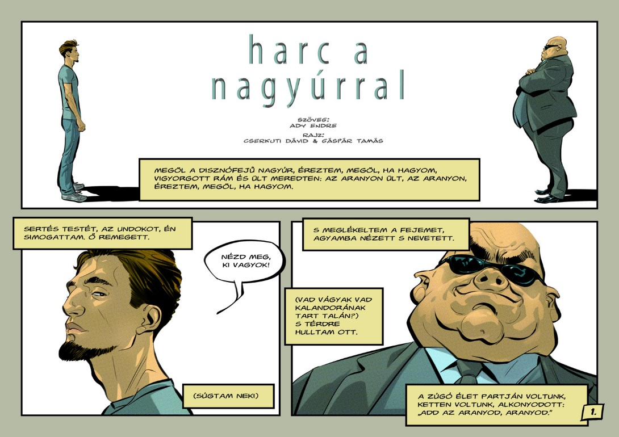
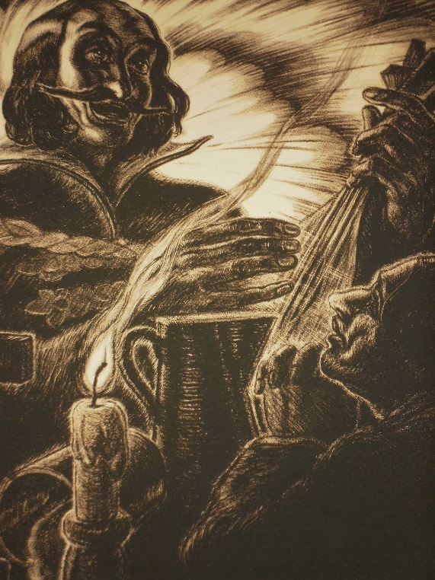
Szimbolizmus
a lírai hős köré épített szimbólumrendszer segítségével egyéni mítoszt teremt
jelképes vershelyzetek: a történéseket a lírai én belső, fiktív terébe helyezi

Slide 39
Kocsi-út az éjszakában (1909)
létösszegző bölcseleti költemény, filozófiai dal, tudatvers, látomásos tájvers (életkép)
puritán szöveg, tömörség, ismétlések (pl. anaforák), párhuzamok, ölelkező rímek (forma ↔ tartalom)
belső monológ: elégikus, töprengő hangvétel
(1. vsz.) vershelyzet: különös, sejtelmes táj ~ belső, lelki táj (természet és szubjektum megfeleltetése)
(2. vsz.) konkrét helyzet, képi sík ~ általános létállapot, elvont fogalmi sík: „Minden Egész eltörött” → a világ értelmetlensége, céltalansága
(3. vsz.) szekér (~ élet) → a halál felé viszi utasát, a beszélő csöndbe vesző jajkiáltása
a kikezdhetetlen értékek és igazságok elvesztek, minden töredékes, a teljesség elérhetetlen

Slide 40
5) Halál-versek
halál közelsége, halálvágy (a francia szimbolizmus, a századvég lírájának jellegzetes témája)
Ady költészetének egyik leggyakoribb motívuma
a Vér és arany c. kötetben már önálló ciklust alkotnak (A Halál rokona)
a halál mint a beszélő állandó „társa”
érzékeny, beteges, önmarcangoló, menekülni vágyó művész (→ szecesszió)
a létharc-versek megfordítása: küzdelem helyett megnyugvás a halálban

Slide 41
Párisban járt az Ősz (1906)
Mi a vers műfaja?
Mi oldja a vers első felében a nyomasztó hangulatot?
Határozzuk meg a vers tér-idő viszonyait! Milyen jelképes szerepük van a megnevezett helyeknek?
Kik a vers „szereplői”?
Milyen mozgásformák jelennek meg?
Mi a vers gondolati íve?
Hogyan változik a vers tempója?
Mi a beszélő felismerése?
Milyen mozzanatok utalnak a környezet viszonyulására?

Slide 42
Párisban járt az Ősz (1906)
műfaja: elégia (+ dalszerűség)
tér- és időviszonyok:
egyszerre játszódik egy konkrét külső térben (Szent Mihály útja, Szajna) és a lélek belső terében
a múltban („tegnap”) megjelenik a jövő, a nyárban az ősz
a vers „szereplői”: a beszélő és az Ősz
beszélő: ballag, a halálra gondol
Ősz: „beszökött”, „suhant”, „találkozott velem”, „elért”, „súgott”, „kacagva szaladt”, „itt járt”
(1.) Ősz érkezése → (2.) beszélő sétája → (3.) találkozás → (4.) Ősz távozása (lásd a verstempó változását)
környezet („harmadik szereplő”) viszonyulása
ősz ~ megszemélyesített elmúlás; titokban, csendben érkezik → a közelgő pusztulást csak a beszélő ismeri fel

Slide 43
A Halál rokona (1907)
Értelmezzük a címadó metaforát!
Mi adja a vers monotonitását?
Hogyan fogalmazható meg és feloldható-e a vers alapját képező ellentét?
Vajon a halálvágyról szól a vers?
Milyen formai és tartalmi hasonlóságok fedezhetőek fel a Párisban járt az Ősz c. verssel összevetve?

Slide 44
A Halál rokona (1907)
„Halál rokona” ~ halálközelség (a versciklus címe is)
rokoni kapcsolat: nem választáson múlik
keretes szerkezet
monotonitás (azonos mondatszerkezetek ismétlődése)
énközpontú beszédhelyzet
jelenidejűség ~ időtlenség, állandóság
felcserélhető állóképek sorozata
negatív jelzők ↔ pozitív viszonyulás → visszájára fordult értékrend
félrímek, lassú ritmus
korszellem: melankólia, dekadencia, „halálesztétika”, szecessziós életérzés; lázadás a hagyományos polgári értékrenddel szemben

Slide 45
6) Istenes versek
Az Illés szekerén c. kötetben szerepelnek először önálló ciklusként
életrajzi háttér:
gyermekkori vallásosság emlékei
prófétai szerepfelfogás
súlyosbodó betegség
nem tételes vallásosság, hanem személyes kapcsolat
ambivalens istenkapcsolat: hitetlenség és hinni akarás, perlekedés és kibékülés, eltávolodás és megtérés kettőssége → kételyek, meghasonlottság, fájdalmak, bűntudat, támaszkeresés (~ Balassi költészete)
szimbolikus istenfogalom

Slide 46
A Sion-hegy alatt (1908)
Milyen szerkezeti egységekre osztható a költemény?
Mire utal a versbeli történés helyszíne?
Milyen idősíkok és hangnemek keverednek a versben?
Hogyan ábrázolja a vers az Urat? Mennyiben szokatlan ez az ábrázolásmód?
Mi a beszélő célja? Milyen „eszközökkel” próbálja ezt elérni? Milyen érzékszervi benyomásokat szerez az Úrról? Megvalósul-e végül a lírai én szándéka?
Milyen a modern kor istenélménye? Mennyiben igazolható ez a költemény segítségével?

Slide 47
A Sion-hegy alatt (1908)
az első istenes ciklus címadó verse
Sion-hegy (jeruzsálemi templom ~ Sínai-hegy (Mózes)
idősíkok: kisfiú emlékei + felnőtt istenkeresése keveredik
az Úr profán ábrázolása megbotránkozást keltett
a lírai én bizonytalan, tétova keresése, a halálból kell visszatalálnia elveszített hitéhez
elfelejtette az Úr nevét, a régi gyermeki imádságot → néma találkozás, nem létesül kapcsolat, az Úr távozik
váltakozó hangnemek: pátosz, irónia, elégia
modern istenélmény: a vallásos világmagyarázatokból kiábránduló modern ember is keresi az élet végső értelmét, de nem találja → tragikus vallásosság, melyben az egyén magára marad kétségeivel

Slide 48
További istenes versek:
Álmom az Isten
Hiszek hitetlenül Istenben
Istenhez hanyatló árnyék
Az Úr érkezése

Slide 49
7) Költészete a világháború idején
1910 után korszakváltás Ady költészetében: egyszerűsödés, a szimbolikus látásmód szerepe csökken, az én a centrumból a peremre szorul, és történelmi, bibliai képzetek, sorsszimbólumok lépnek a helyébe → „kollektív mítosz” megteremtése
első világháború: értelmetlen öldöklés, a magyarság pusztulásától való félelem, részvét
új küldetéstudat: a Holnap hősének kell átmentenie a Tegnap kincseit
az Idő és a Magyarság mítosza kerül a középpontba
apokaliptikus világ (~ Jeremiás siralmai, Jelenések könyve)
archaizálás (régies szavak használata)

Slide 50
Az eltévedt lovas (1914. nov.)
keletkezéstörténet: elhúzódó háború
hanghatások + sejtelmes, kísérteties, jelképes táj
az Idő mitikus ereje, idősíkok egymásba épülése: a lovas egyszerre él a múltban („sűrű”) és a jelenben („pőre sík”) → a jövő hiányzik (vak, céltalan, örökké tartó út)
erdő, nád → elburjánzó, elvaduló természet ~ emberi világ és kultúra pusztulása, ősi múlt visszatérése
(6. vsz.) csúcspont: elkárhozás → az emberiség történelmi eltévelyedése, útvesztése
a lírai én távolságtartása: a történéseken kívül marad
szaggatott előadásmód, logikai kapcsolatok hiánya → többféle értelmezésre ad lehetőséget
lovas ~ utat tévesztő magyarság (emberiség) / külső szemlélő, eltévedt „vándor” az elkárhozott tájon

Slide 51
Ember az embertelenségben (1916)
a román támadás elől menekülő erdélyiek látványa Csucsán → Ady szülőföldje kerül veszélybe
metonímiák → összetört személyiség
idő összezavarodása
önmagáról mint halottról beszél ↔ mégis-morál (feladata átmenteni a múlt értékeit, „kincseit”)
zaklatott, rapszodikus vers
az egyetlen lehetséges erkölcsi magatartás: a költői és emberi helytállás, az emberség követelése

Slide 52
Emlékezés egy nyár-éjszakára (1917)
vershelyzet: emlékező, reflektív magatartás (a háború kitörésének borzalmas éjszakája)
apokaliptikus látomás, biblikus keretbe ágyazódó képek
babonás előjelek, „különös” események → fordulópont („Fordulása élt s volt világnak”): kizökkent idő, a régi világ széthullása egyetlen éjszakába sűrítve, értékpusztulás
forma és tartalom összefüggése: változó hosszúságú sorok → zaklatott, rapszodikus hangnem
refrén szerepe: fordulópont érzékeltetése, jelképpé emelése, nyomatékosítás, emlékezéstől való szabadulás képtelensége, szerkezeti tagolás
beszélő feladata: Isten-váró emlékezés, értékőrzés

Slide 53
Már csúfja minden állatoknak Isten híres sarja, az Ember S a próféták is csak makognak.
(Mai próféta átka)
Óh, miért olyan szeretetlen és boldogtalan az Ember, ki úgy kívánja a szeretetet és boldogságot? Vigyázók, hiába vigyáztok, óh, jaj, vigyázók, hiába vigyázunk, mert újra és újra leesik a sárba az Embernek arca.
(Ésaiás könyvének margójára)
Őrzők, vigyázzatok a strázsán, Az Élet él és élni akar, Nem azért adott annyi szépet, Hogy átvádoljanak most rajta Véres s ostoba feneségek. Oly szomorú embernek lenni S szörnyűek az állat-hős igék S a csillag-szóró éjszakák Ma sem engedik feledtetni Az ember Szépbe-szőtt hitét S akik még vagytok, őrzőn, árván, Őrzők: vigyázzatok a strázsán.
(Intés az őrzőkhöz)
Most tél van s szegény mag-magam Megnémítva és behavazva Rendeltetés hitével Őrzöm meg tavaszra, Igazimnak sarjadásáig.
(Mag hó alatt)
Az Élet szörnyüséges, gazdag S az én kicsúfolt, szent sebeim, Mint rózsák piros májuson, Egy világ testén fölszakadnak.
(A megnőtt élet)
Be szép a régi kép, a tiszta, Be szép volt a világon élni, Be szép volt az a lázadó, Mégis uras, szent Össze-Vissza.
(Menekülés az Úrhoz)
Mikor most szinte minden nemzet temet, Sirathassam meg mégis csudálatos, Dacos, kicsi, árva én nemzetemet. (…)
Mit tagadjam? - siratom és szeretem, Mit tagadjam? - talán ez az igazi S ez is oktalan, de legszebb szerelem.
(A legoktalanabb szerelem)

Slide 54
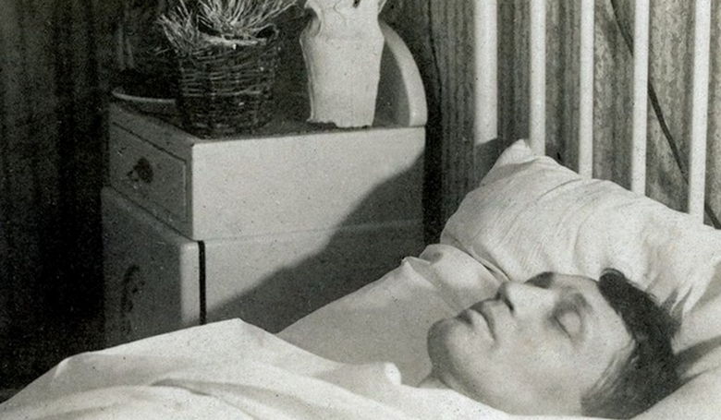
Üdvözlet a Győzőnek (1918. nov.)
utolsó verse, súlyos betegen írja
a győztes antanthatalmak megértését kéri
párhuzam Petőfi utolsó versével (Szörnyű idő…)

Slide 55
Kései költészetének jellemzői
világ megromlása ~ Ady fizikai állapotának leromlása
DE: saját testi szenvedéseiről alig ír → korjelentés (nem pedig kórjelentés)
Költői magatartásformák:
elkülönülés vagy beolvadás problémája: a közösséggel való azonosulás lenne a könnyebb megoldás, ő mégsem akar úszni az árral (mégis-morál!)
reménytelenség és elborzadás → prófétaszerep megkérdőjelezése
a megrémült emberiséggel való sorsközösség vállalása, együttérzés
a humánus értékek megőrzése és átmentése egy jobb kor számára
A halottak élén utolsó versciklusa, a Csinszkához szóló Vallomás a szerelemről a magánélet szintjén ellenpontozza ezt a reménytelenséget

Slide 56
Életem: vallás, gőg és szerelem S az üvöltőket jobban szeretem Hizelkedő s divatra jötteknél.
Barátok múltak s én megmaradok, Régi hibám és mégis csak adok: Van miből és az üldözés: áldás.
Királyi, dús és mindig ugyanaz, Megmaradtál s megmaradsz, vén kamasz: Barát sem kell s nem ijeszt ellenség.
(Megmaradok virágos mezőkön)
Szabad, hű tenger volt a lelkem, Nem érdemeltem, Hogy most legyen fáradt, hullámtalan, holt, Mert igazam volt, igazam volt.
(Az utolsó hajók)

